Slide 1

DevOps
AWS Academy Introduction to Cloud
Notes:
https://www.youtube.com/watch?v=4It0D0Nw00c&t=1s

Slide 2
Agenda
Temas
Flujo de desarrollo de una aplicación

Slide 3
Herramientas DevOps
Introducción a DevOps
Notes:
TRANSITION: Let us begin the training by recognizing what a data center is.

Slide 4
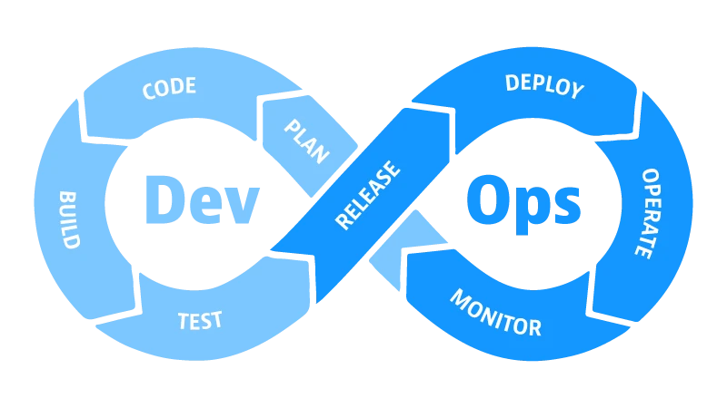
DevOps

Slide 5
Flujo del desarrollo de una aplicación
Introducción a DevOps
Notes:
SAY: This lesson will take 15–20 minutes, depending on questions and how quickly we cover the materials.
TRANSITION: Let us begin the training by recognizing what a data center is.

Slide 6

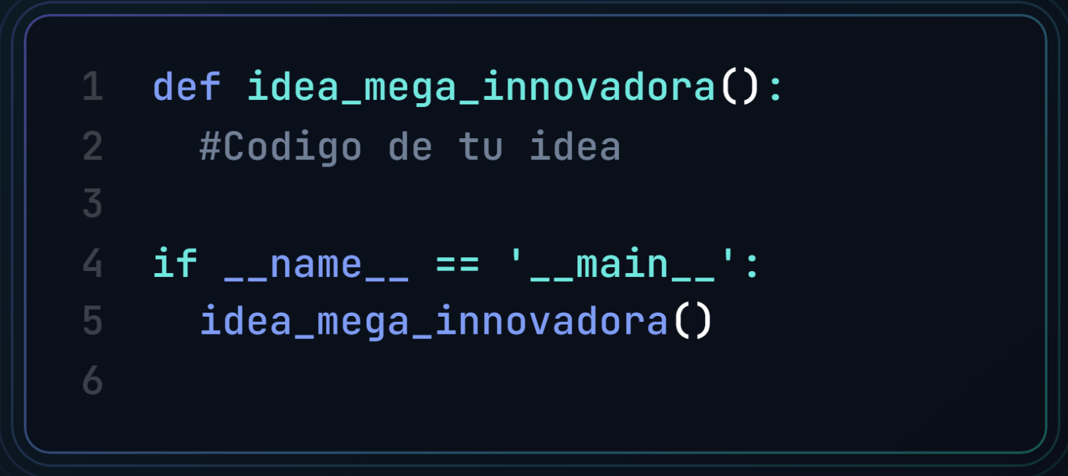
DevOps
El primer paso es pasar de la idea a materializarla en código de programación
👩🏽‍💻
👩🏽‍💻

Slide 7
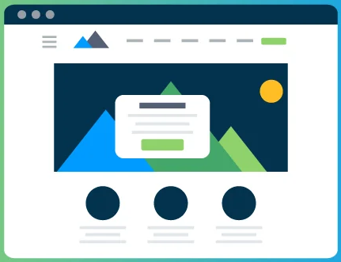
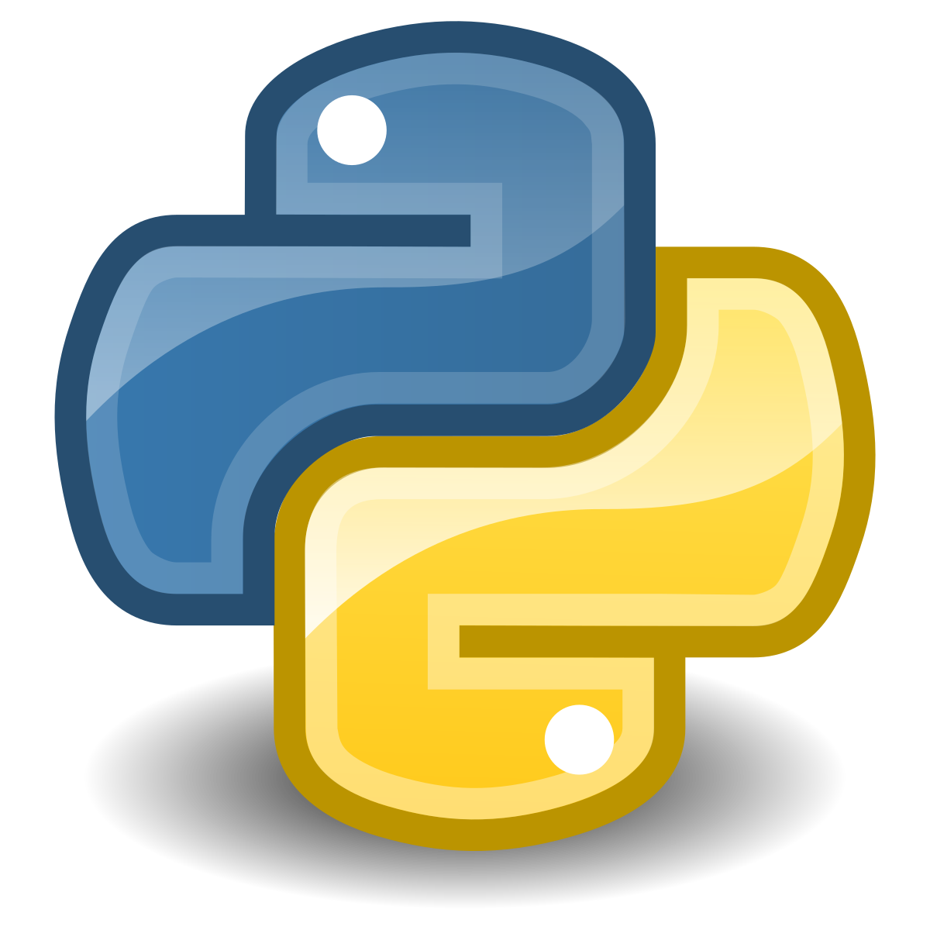
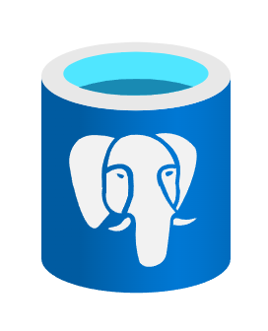

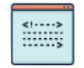


DevOps
Cuando se quiere liberar el sitio web para que sea usado por usuarios
http://localhost:8080/
https://megaidea.com
Desarrollo
43.53.177.24
Producción
👩🏽‍💻

Slide 8
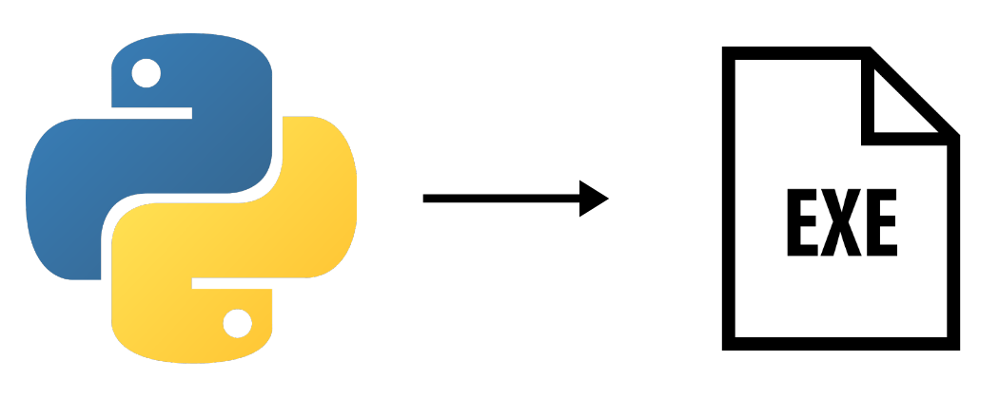
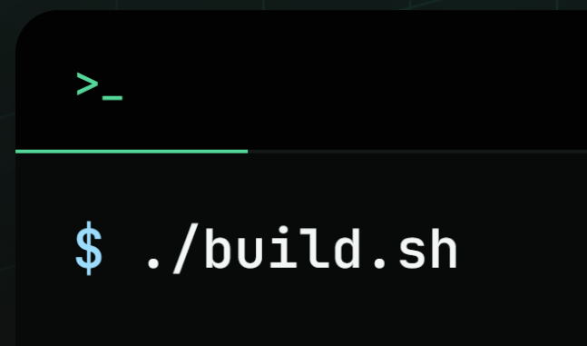
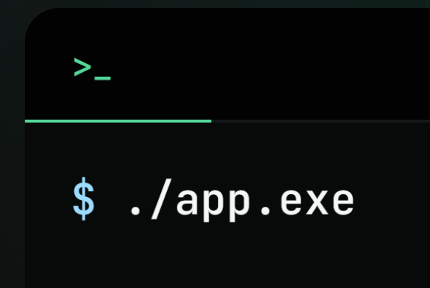
DevOps
Poner el código en producción requiere un proceso de compilación
Producción

Slide 9
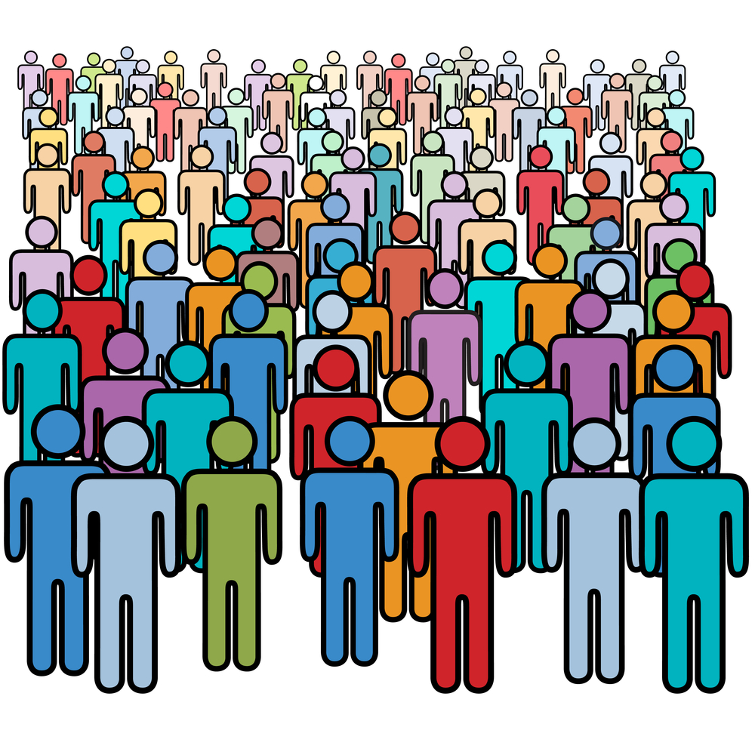

DevOps
Sitio web está siendo exitoso y los usuarios demandan más servicios

Slide 10


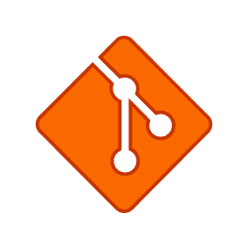
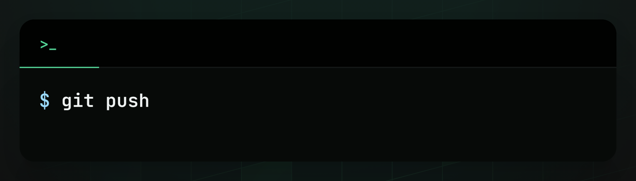

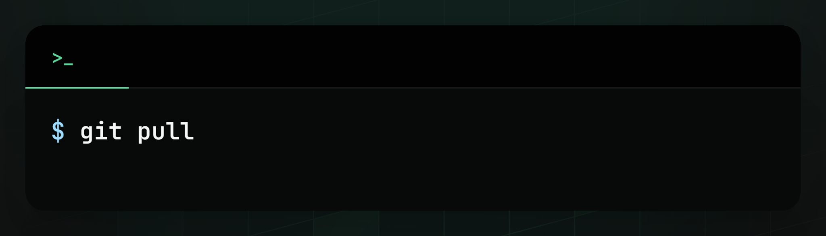

DevOps
Más desarrolladores empiezan a trabajar en el equipo, requieren una herramienta para coordinar sus esfuerzos
👩🏽‍💻
👩🏼‍💻
👨🏾‍💻
👨🏻‍💻

Slide 11
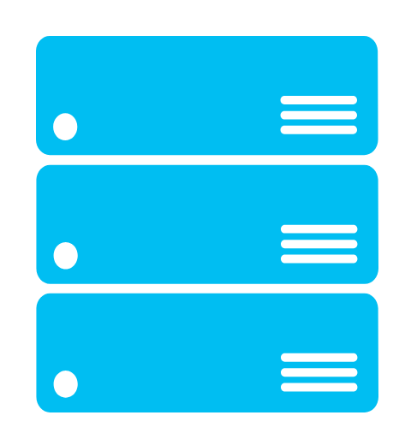
DevOps
Ahora que más desarrolladores trabajan en el sitio, se generan procesos para compilar y probar la aplicación antes de pasarla a ambiente producción
Se automatiza el proceso de compilación para cada cambio generado.
Se genera un plan de pruebas para asegurar la estabilidad del sitio web
Si en todas las fases hay aprobado, se pasa a producción
Se coordina hacer pasos a producción semanalmente
👨🏽‍💻
👨🏽‍💻
👨🏽‍💻
👩🏽‍💻
👩🏼‍💻
👨🏾‍💻
Desarrollo
👨🏻‍💻
Build
Pruebas
Producción

Slide 12
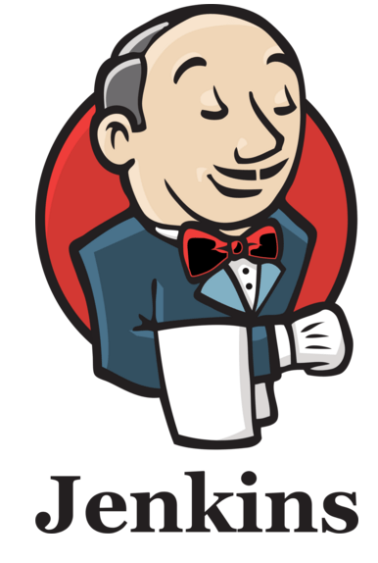

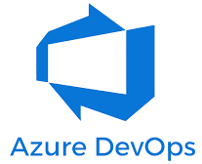
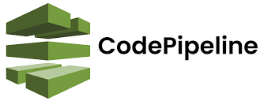
DevOps
Se reemplaza el esfuerzo de todo un equipo de trabajo por pipelines que llevan los cambios de forma mas rapida y eficiente
Pipeline CI/CD
✅
✅
✅
Build
Pruebas
Deploy
👩🏽‍💻
👩🏼‍💻
👨🏾‍💻
Desarrollo
👨🏻‍💻
Build
Pruebas
Producción

Slide 13
DevOps
Cada ambiente tiene que replicar la instalación de lenguajes de programación, librerías y configuraciones de red.
👩🏼‍💻
👨🏾‍💻
Desarrollo
👨🏻‍💻
Build
Pruebas
Producción

Slide 14
DevOps
¿Que pasa si queremos agregar un ambiente adicional?
👩🏼‍💻
👨🏾‍💻
Desarrollo
👨🏻‍💻
Build
Pruebas
Pre-Producción
Producción
La configuración de cada ambiente requiere trabajo manual
Propenso a errores manuales
Lento para escalar

Slide 15

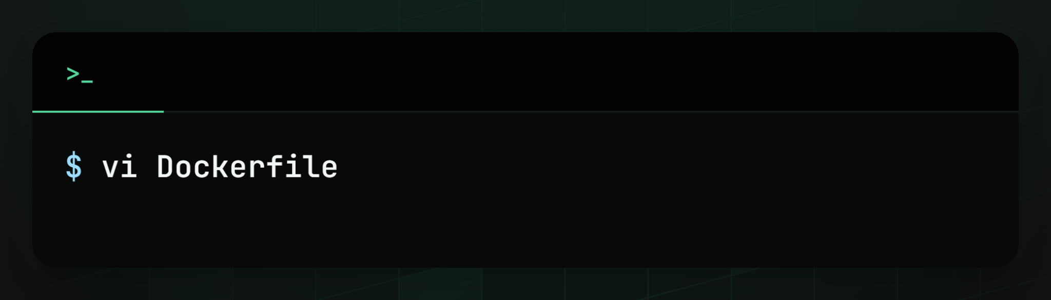
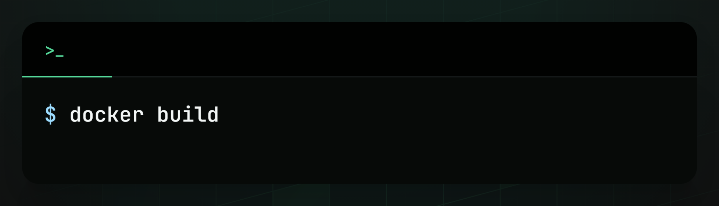
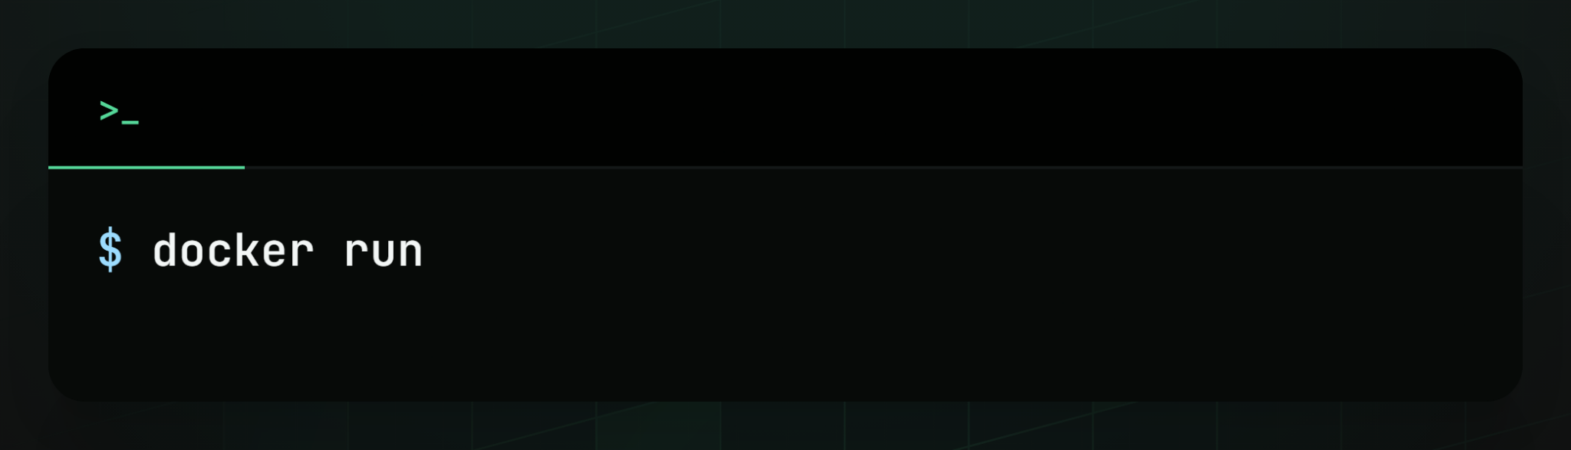
DevOps
El equipo empieza a usar docker para crear una imagen con todas las configuraciones de la aplicación
Imagen contenedor
contenedor
contenedor
👩🏼‍💻
👨🏾‍💻
Desarrollo
👨🏻‍💻
Build
Pruebas
Producción

Slide 16
DevOps
⚙
El uso de docker facilita la replicación de la aplicación a mas servidores para soportar mejor la demanda del servicio, sin embargo sigue siendo una labor manual
contenedor
contenedor
contenedor
contenedor
contenedor
contenedor
contenedor
👨🏽‍💻
👨🏽‍💻
👨🏽‍💻
Producción

Slide 17
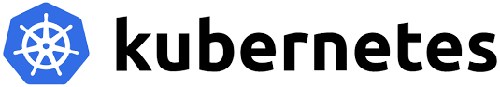
DevOps
Kubernetes se emplea para hacer gestión de servidores y los contenedores que se despliegan con el código de la aplicación
Orquestación de contenedores
contenedor
contenedor
contenedor
contenedor
✅
contenedor
contenedor
contenedor
contenedor
Producción

Slide 18
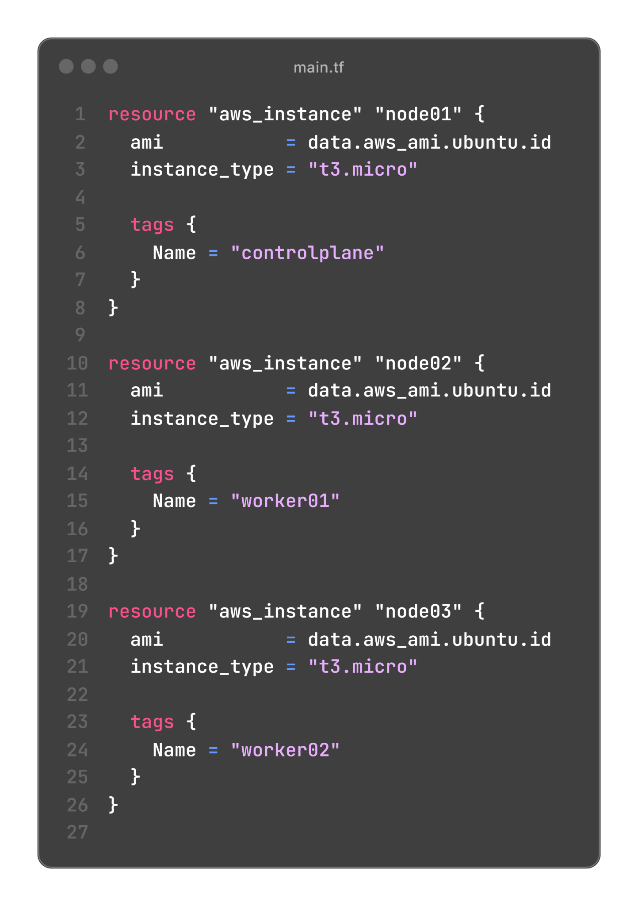
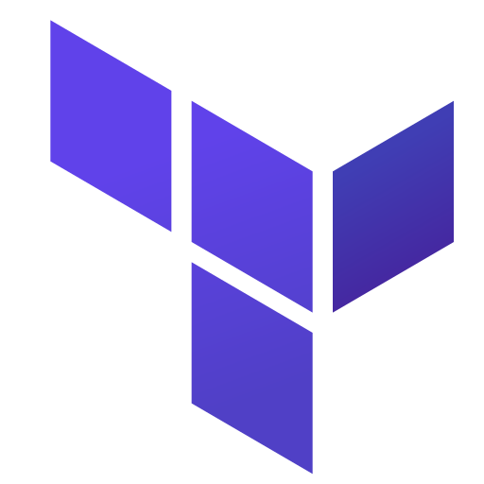
DevOps
La configuración de infraestructura para que funcione la aplicación se puede realizar por la consola de AWS o definir como IaC en este caso usando Terraform
Infrastructure as Code (IaC)
contenedor
contenedor
contenedor
contenedor
contenedor
contenedor
contenedor
Terraform

Slide 19
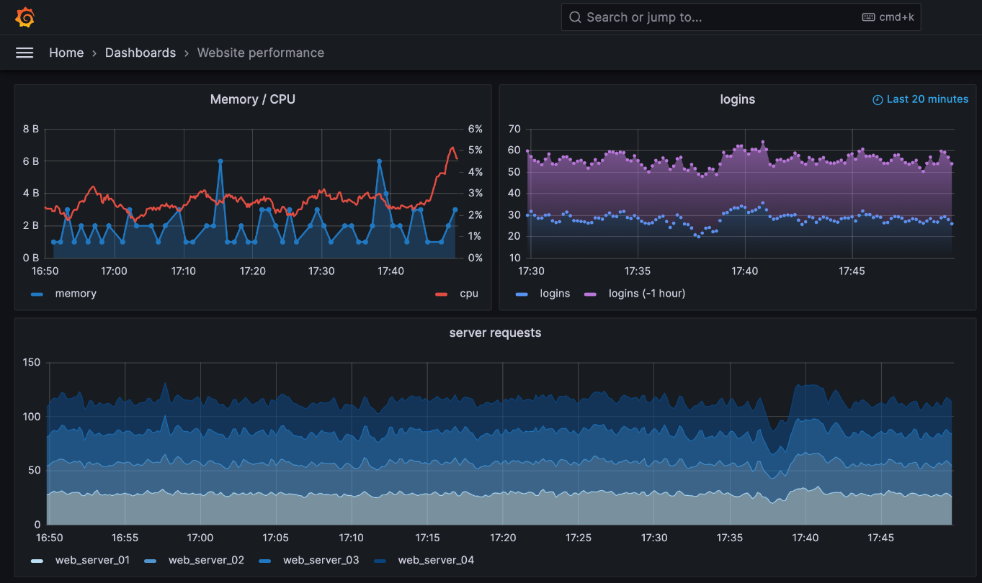


DevOps
Se requiere conocer el estado de la infraestructura y para eso se requiere extraer información de logs y métricas de los servidores
contenedor
contenedor
contenedor
contenedor
contenedor
contenedor
contenedor
Producción

Slide 20
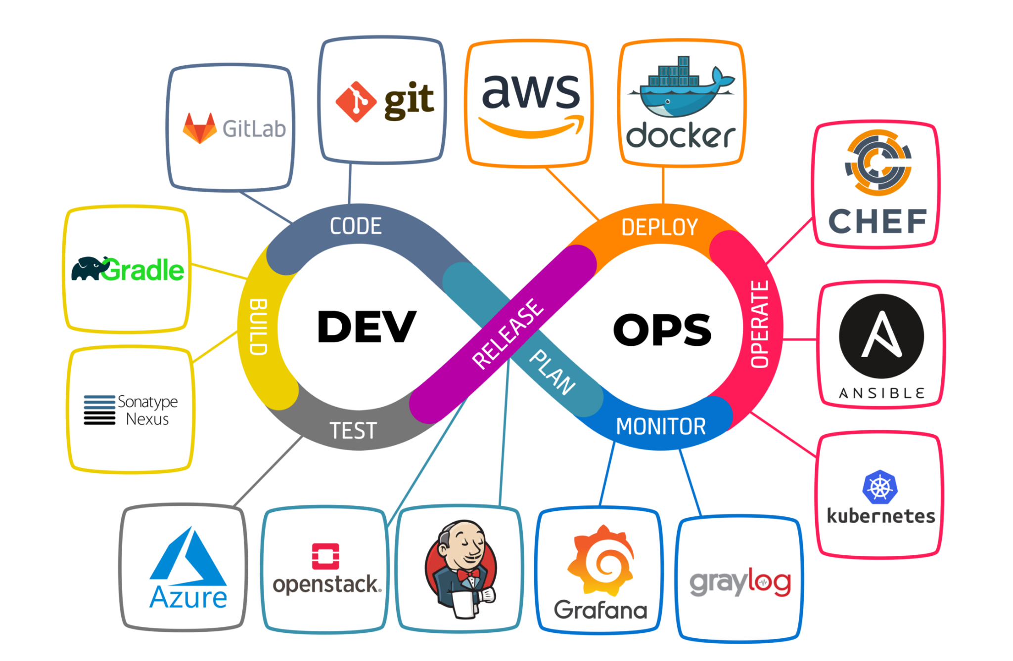
DevOps
DevOps no es solo una herramienta o un conjunto de tecnologías, sino una filosofía que busca romper las barreras tradicionales entre los equipos de desarrollo (Dev) y operaciones (Ops). Se trata de fomentar la colaboración, la comunicación y la automatización para agilizar el proceso de desarrollo y entrega de software.

Slide 21

Conceptos clave
Estructura de una cuenta de AWS usuario raíz, usuarios, grupos de usuarios y roles.
Las identidades permiten identificar quién accede al sistema y a qué recursos tiene acceso.
Las identidades proveen credenciales de acceso (usuario, contraseña, clave de acceso, etc) a los recursos.
AWS IAM servicio que administra el acceso a los recursos de TI de AWS a través de políticas.
Notes:
Para obtener más información acerca de este servicio, consulte Amazon S3.

Slide 22
Gracias
Notes:
SAY: Thank you for taking the Data Center Basics module.
Now that you’ve completed this module, you will be able to:
Recognize the role of a data center
Identify the core elements of a data center
Identify the four types of data centers
Identify the basic data center design requirements
Recognize two key performance measures commonly tracked by data centers
Identify best practices a data center should follow to achieve these performance measures

